Slide 1
Модуль 3. Отсоединенный режим.
Notes:
https://professorweb.ru/my/ADO_NET/base/level1/ado_net_index.php
{
https://professorweb.ru/my/ADO_NET/base/level2/2_1.php
https://professorweb.ru/my/ADO_NET/base/level2/2_2.php
https://professorweb.ru/my/ADO_NET/base/level2/2_3.php
https://professorweb.ru/my/ADO_NET/base/level2/2_4.php
https://professorweb.ru/my/ADO_NET/base/level2/2_5.php
https://professorweb.ru/my/ADO_NET/base/level2/2_6.php
}
metanit.com
{
https://metanit.com/sharp/adonet/3.1.php
https://metanit.com/sharp/adonet/3.2.php
https://metanit.com/sharp/adonet/3.3.php
https://metanit.com/sharp/adonet/3.6.php
}

Slide 2
Модели работы ADO.NET.
С самого начала нашего курса вы должны запомнить, что существует два принципиально разных способа работы приложения с БД: присоединенный режим и отсоединенный режим.
При присоединенном режиме приложение подключается к БД и остается в подключенном состоянии продолжительное время. На протяжении этого времени приложение может обращаться к БД и выполнять какие-либо запросы. В то же самое время приложение может заниматься и другими своими делами, не обращаясь к БД, но удерживая при этом открытое соединение с БД.
При отсоединенном режиме приложение подключается к БД, выполняет необходимое действие, например, читает данные из одной или нескольких таблиц, и тут же отключается от БД, сохраняя прочитанные данные у себя в соответствующих классах для локальной работы с этими данными. При необходимости выполнить новый запрос, приложение снова подключается к БД, выполняет запрос и тут же отключается.
Другими словами, при присоединенном режиме приложение остается в подключенном к БД состоянии продолжительное время, а при отсоединенном режиме работы приложение подключается к БД в дискретном режиме только на время выполнения каждого запроса.

Slide 3
Отсоединенный режим работы
При присоединенном режиме работы мы создавали объект DbConnection, передавая ему строку подключения. Затем от имени этого объекта вызывали метод Open(), открывая подключение к БД. Дальше мы выполняли какие-либо действия, понимая, что подключение остается открытым до вызова метода Close().
Такой способ работы является оптимальным с точки зрения быстродействия, но не оптимальным, с точки зрения нагрузки на сервер. Так как серверу приходится держать открытыми подключения, по которым большую часть времени не выполняется никакого взаимодействия с БД.
Отсоединенный режим базируется на использовании двух классов: DataSet и DbDataAdapter.
Реляционные базы данных — это всегда таблицы. Поэтому неудивительно, что в .NET Framework есть ряд классов, предназначенных для хранения и отображения табличных данных. Это такие графические элементы управления, как DataGridView и ListView и такой класс, как DataTable. Этот последний класс будет нам очень полезен в дальнейшей работе.

Slide 4
Отсоединенный режим работы
DataTable — типичный табличный элемент. Работа с ним требует соблюдения правил работы с табличными элементами. Прежде всего, вы должны понимать, что после создания объекта DataTable мы получаем заготовку таблицы, изначально пустую. Прежде, чем делать что-либо с любым табличным элементом, надо сформировать колонки желаемой таблицы. Для этого надо указать, сколько в таблице будет колонок, как они будут называться. Возможно, еще надо указать, какого типа данные будут располагаться в колонках, и какой ширины должны быть колонки.
Базовая структура DataTable проста. Есть свойство Columns, элементы которого имеют тип DataColumn и описывают колонки таблицы. Тип DataColumn, в свою очередь, содержит важные свойства, определяющие колонки таблицы. Это свойства ColumnName, DataType, AllowDBNull и DefaultValue. Для создания в таблице новой колонки, достаточно добавить в Columns строковое имя колонки. До формирования коллекции Columns делать что-либо со строками нельзя.
Еще в классе DataTable есть свойство Rows, элементы которого имеют тип DataRow и представляют собой строки таблицы.

Slide 5
Что такое DataSet?
Автономные типы позволяют эмулировать реляционные данные с помощью модели объектов, находящихся в памяти. Кроме простого моделирования табличных данных, состоящих из строк и столбцов, типы из System.Data позволяют воспроизводить отношения между таблицами, ограничения столбцов, первичные ключи, представления и другие примитивы баз данных. К смоделированным данным можно применять фильтры, отправлять запросы и сохранять (или загружать) данные в формате XML и двоичном формате. И все это можно делать, даже не подключаясь к СУБД (откуда и термин "автономный уровень") — достаточно загрузить данные из локального XML-файла или программным образом создать объект DataSet.
Ранее (в присоединенном режиме работы) для получения данных мы использовали объект SqlDataReader, с помощью которого построчно можно перебрать ответ от сервера базы данных. Но есть и другой способ, который демонстрирует использование объектов SqlDataAdapter и DataSet.
DataSet представляет хранилище данных, с которыми можно работать независимо от наличия подключения, а SqlDataAdapter заполняет DataSet данными из БД.
Notes:
В первом уроке вы рассмотрели использование присоединенного режима работы с БД. При этом способе работы мы создавали объект DbConnection, передавая ему строку подключения. Затем от имени этого объекта вызывали метод Open(), открывая подключение к БД. Дальше мы выполняли какие-либо действия, понимая, что подключение остается открытым до вызова метода Close(). Такой способ работы является оптимальным с точки зрения быстродействия, но не оптимальным, с точки зрения нагрузки на сервер. Так как серверу приходится держать открытыми подключения, по которым большую часть времени не выполняется никакого взаимодействия с БД. В этом уроке вы изучите альтернативный способ работы с БД — отсоединенный режим. Этот режим базируется на использовании двух классов: DataSet и DbDataAdapter. Для понимания этих двух классов сначала надо рассмотреть класс DataTable.

Slide 6
Что такое DataSet?
После получения данных из базы данных через SqlDataAdapter в DataSet мы можем локально работать с этими данными вне зависимости от наличия подключения. Более того если нам даже и не надо использовать никакую базу данных, но при этом мы хотим иметь удобный функционал для работы с данными в виде наборов таблиц, то мы также можем воспользоваться классом DataSet.
Объект DataSet содержит таблицы, которые представлены типом DataTable. Таблица, в свою очередь, состоит из столбцов и строк. Каждый столбец представляет объект DataColumn, а строка - объект DataRow. Все данные строки хранятся в свойстве ItemArray, который представляет массив объектов - значений отдельных ячеек строки.

Slide 7
Что такое DataSet?
Автономные типы действительно можно использовать без подключения к базе данных, но все-таки обычно применяются подключения и объекты команд. Кроме того, используется и особый объект — адаптер данных (расширяющий абстрактный тип DbDataAdapter), который как раз поставляет и обновляет данные. Но в отличие от подключенного уровня, данные, полученные через адаптер данных, не обрабатываются с помощью объектов чтения данных. Вместо этого объекты адаптеров пересылают данные между вызывающим процессом и источником данных с помощью объектов DataSet.
Тип DataSet представляет собой контейнер для любого количества объектов DataTable, каждый из которых содержит коллекцию объектов DataRow и DataColumn. Объект адаптера данных конкретного поставщика данных автоматически обслуживает подключение к базе данных. Для повышения масштабируемости адаптеры данных держат подключение открытым минимально возможное время. Как только вызывающий процесс получит объект DataSet, вызывающий уровень полностью отключается от базы данных и остается с локальной копией удаленных данных.

Slide 8
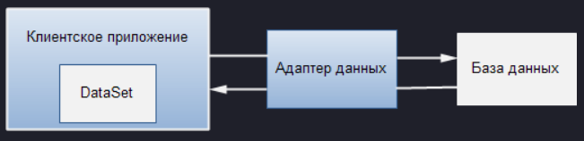
Что такое DataSet?
Теперь в нем можно вставлять, удалять или изменять строки различных объектов DataTable, но физическая база данных не обновляется, пока вызывающий процесс явно не передаст DataSet адаптеру данных для обновления. По сути, объекты DataSet имитируют постоянное подключение клиентов, хотя на самом деле они работают с находящейся в памяти базой данных.

Slide 9
Что такое DataSet?
Поскольку эпицентром автономного уровня является тип DataSet, то первоочередная задача — научиться вручную оперировать с ним. После этого у вас не будет проблем с обработкой содержимого DataSet, полученного от объекта адаптера данных.
Как уже было сказано, объект DataSet является представлением реляционных данных, находящимся в памяти. Конкретнее, это класс, содержащий внутри себя три внутренних строго типизированных коллекции.
Свойство Tables класса DataSet предоставляет доступ к коллекции DataTableCollection, которая содержит отдельные объекты DataTable.
В DataSet используется еще одна важная коллекция — DataRelationCollection. Поскольку DataSet является автономной версией схемы базы данных, его можно использовать для программного представления отношений родительский/дочерний между ее таблицами. Например, с помощью типа DataRelation можно создать отношение между двумя таблицами, имитирующее ограничение внешнего ключа. Затем с помощью свойства Relations этот объект можно добавить в коллекцию DataRelationCollection. Теперь при поиске данных можно перемещаться по взаимосвязанным таблицам.

Slide 10
Что такое DataSet?
Свойство ExtendedProperties предоставляет доступ к объекту PropertyCollection, который позволяет связать с DataSet любую дополнительную информацию в виде пар имя/значение. Эта информация может быть совершенно произвольной, даже не имеющей отношения к самим данным. К примеру, с каким-либо объектом DataSet можно связать название компании, которое будет играть роль находящихся в памяти метаданных. Другими примерами расширенных свойств могут служить временные метки, зашифрованный пароль, который необходим для доступа к содержимому DataSet, число, означающее частоту обновления данных, и многое другое.
Классы DataTable и DataColumn поддерживают также свойство ExtendedProperties.

Slide 11
Что такое DataSet?
Основные члены класса DataSet:
CaseSensitive. Указывает, чувствительны ли к регистру букв сравнения строк в объектах DataTable. По умолчанию равно false (сравнения строк выполняются без учета регистра букв).
DataSetName. Задает понятное имя для данного DataSet. Обычно это значение передается через параметр конструктора.
EnforceConstraints. Задает или получает значение, определяющее, применяются ли правила ограничений при выполнении любых обновлений (по умолчанию равно true).
HasErrors. Получает значение, определяющее, имеются ли ошибки в любой строке любого из объектов DataTable данного DataSet.
RemotingFormat. Позволяет определить, как DataSet должен сериализовать свое содержимое (в виде двоичного файла или, по умолчанию, XML).

Slide 12
Что такое DataSet?
Методы класса DataSet работают в сочетании с некоторыми функциями, которые обеспечивают описанные выше свойства. Кроме взаимодействия с потоками XML, DataSet содержит методы, позволяющие копировать содержимое DataSet, перемещаться между внутренними таблицами и устанавливать начальные и конечные точки пакетных обновлений:
AcceptChanges(). Отправляет все изменения, выполненные в данном DataSet после его загрузки или последнего вызова AcceptChanges().
Clear(). Полностью очищает DataSet, удаляя все строки в каждом DataTable.
Clone(). Клонирует структуру DataSet, в том числе и всех DataTable, а также все отношения и ограничения.
Copy(). Копирует структуру и данные текущего DataSet.
GetChanges(). Возвращает копию DataSet, содержащую все изменения, которые были выполнены в данном DataSet после его загрузки или последнего вызова AcceptChanges(). У этого метода есть перегруженные варианты, которые позволяют получить только новые строки, только измененные строки или только удаленные строки.
HasChanges(). Выдает, содержит ли DataSet изменения, т.е. новые, удаленные или измененные строки.
Merge(). Объединяет данный DataSet с указанным DataSet.
ReadXml(). Позволяет определить структуру объекта DataSet и заполнить его данными на основе XML-схемы и данных из потока.
RejectChanges(). Отменяет все изменения, которые были выполнены в данном DataSet после его загрузки или последнего вызова AcceptChanges().
WriteXml(). Позволяет записать содержимое DataSet в поток.

Slide 13
Что такое DataSet?
DataSet carsInventoryDS = new DataSet("Car Inventory");
carsInventoryDS.ExtendedProperties["TimeStamp"] = DateTime.Now;
carsInventoryDS.ExtendedProperties["DataSetID"] = Guid.NewGuid();
carsInventoryDS.ExtendedProperties["Company"] = "Мой магазин"; Console.ReadLine();
В любом случае объект DataSet не очень-то интересен, если он не содержит хоть немного объектов DataTable. Значит, теперь нужно изучить внутреннее устройство класса DataTable, начиная с типа DataColumn.

Slide 14
Класс DataTable
Тип DataTable определяет значительное количество членов, многие из которых совпадают по именам и функциям с аналогичными членами DataSet.
Некоторые основные члены типа DataTable, кроме Rows и Columns:
CaseSensitive. Указывает, чувствительны ли к регистру символов строковые сравнения в таблице. По умолчанию равно false.
ChildRelations. Возвращает коллекцию дочерних отношений для данного DataTable (если они есть).
Constraints. Получает коллекцию ограничений, поддерживаемых данной таблицей.
Copy(). Метод, копирующий схему и данные DataTable в новый экземпляр.
DataSet.Получает DataSet, содержащий данную таблицу (если он есть).
DefaultView. Получает специализированное представление таблицы, которое может содержать отфильтрованное представление или позицию курсора.
ParentRelations. Получает коллекцию родительских отношений для данного DataTable.
PrimaryKey. Получает или задает массив столбцов, которые выступают в качестве первичных ключей для таблицы данных.
RemotingFormat. Позволяет определить формат сериализации объектом DataSet его содержимого (двоичный или XML) для уровня .NET Remoting.
TableName. Получает или задает имя таблицы. Значение этого свойства можно также задать через параметр конструктора.

Slide 15
Класс DataTable
Объекты DataTable поддерживают метод CreateDataReader(). Этот метод позволяет получать данные из DataTable с помощью схемы навигации, похожей на тип чтения данных (объект чтения данных читает данные из находящейся в памяти таблицы DataTable, а не из реальной базы данных, поэтому здесь подключение к базе данных не требуется). Основное преимущество такого подхода состоит в том, что теперь при обработке данных используется единая модель, независимо от уровня ADO.NET, применяемого для получения этих данных.
Тип DataTableReader работает точно так же, как и объект чтения данных конкретного поставщика данных. Он очень удобен, если нужно быстро загрузить данными объект DataTable, не путаясь во внутренних коллекциях строк и столбцов.
static void PrintTable(DataTable dt)
{
DataTableReader dtReader = dt.CreateDataReader();
while (dtReader.Read())
{
for (int i = 0; i < dtReader.FieldCount; i++)
Console.Write("{0}\t",dtReader.GetValue(i).ToString().Trim());
Console.WriteLine();
} dtReader.Close();
}

Slide 16
DataSet и DataTable
После получения данных из базы данных через SqlDataAdapter в DataSet мы можем локально работать с этими данными вне зависимости от наличия подключения. Более того если нам даже и не надо использовать никакую базу данных, но при этом мы хотим иметь удобный функционал для работы с данными в виде наборов таблиц, то мы также можем воспользоваться классом DataSet.
Объект DataSet содержит таблицы, которые представлены типом DataTable. Таблица, в свою очередь, состоит из столбцов и строк. Каждый столбец представляет объект DataColumn, а строка - объект DataRow. Все данные строки хранятся в свойстве ItemArray, который представляет массив объектов - значений отдельных ячеек строки.

Slide 17
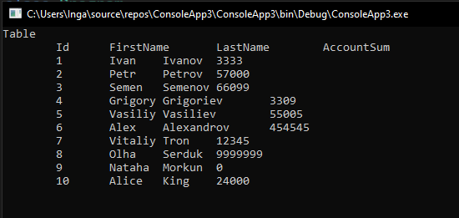
DataSet и DataTable. Пример 1.
Например, получим все таблицы и выведем их содержимое.
using System;
using System.Data;
using System.Data.SqlClient;
namespace ConsoleApp1
{
class Program
{
static string connectionString = @"Data Source=DESKTOP-9OELABF\SQLEXPRESS;Initial Catalog=Lesson20122020;Integrated Security=True;Connect Timeout=30;Encrypt=False;TrustServerCertificate=False;ApplicationIntent=ReadWrite;MultiSubnetFailover=False";
static void Main(string[] args)
{
string sql = "SELECT * FROM Customers";
using (SqlConnection connection = new SqlConnection(connectionString))
{
connection.Open();
SqlDataAdapter adapter = new SqlDataAdapter(sql, connection);
DataSet ds = new DataSet();
adapter.Fill(ds);
// перебор всех таблиц
foreach (DataTable dt in ds.Tables)
{
Console.WriteLine(dt.TableName);
foreach (DataColumn column in dt.Columns)
Console.Write($"\t{column.ColumnName}");
Console.WriteLine();
// перебор всех строк таблицы
foreach (DataRow row in dt.Rows)
{
// получаем все ячейки строки
var cells = row.ItemArray;
foreach (object cell in cells)
Console.Write($"\t{cell}");
Console.WriteLine();
}
}
}
Console.ReadKey();
}
}
}
Notes:
using System;
using System.Data;
using System.Data.SqlClient;
namespace ConsoleApp1
{
class Program
{
static string connectionString = @"Data Source=DESKTOP-9OELABF\SQLEXPRESS;Initial Catalog=Lesson20122020;Integrated Security=True;Connect Timeout=30;Encrypt=False;TrustServerCertificate=False;ApplicationIntent=ReadWrite;MultiSubnetFailover=False";
static void Main(string[] args)
{
string sql = "SELECT * FROM Customers";
using (SqlConnection connection = new SqlConnection(connectionString))
{
connection.Open();
SqlDataAdapter adapter = new SqlDataAdapter(sql, connection);
DataSet ds = new DataSet();
adapter.Fill(ds);
// перебор всех таблиц
foreach (DataTable dt in ds.Tables)
{
Console.WriteLine(dt.TableName);
foreach (DataColumn column in dt.Columns)
Console.Write($"\t{column.ColumnName}");
Console.WriteLine();
// перебор всех строк таблицы
foreach (DataRow row in dt.Rows)
{
// получаем все ячейки строки
var cells = row.ItemArray;
foreach (object cell in cells)
Console.Write($"\t{cell}");
Console.WriteLine();
}
}
}
Console.ReadKey();
}
}
}

Slide 18
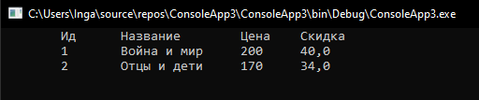
DataSet и DataTable. Пример 2. Без БД.
Теперь рассмотрим, как мы можем работать с объектами DataSet и DataTable без какой-либо базы данных. Например, создадим вручную в DataSet несколько таблиц и определим их структуру.
Смотрите код примера в заметках к слайду.
Notes:
using System;
using System.Data;
using System.Data.SqlClient;
namespace ConsoleApp1
{
class Program
{
static void Main(string[] args)
{
DataSet bookStore = new DataSet("BookStore");
DataTable booksTable = new DataTable("Books");
// добавляем таблицу в dataset
bookStore.Tables.Add(booksTable);
// создаем столбцы для таблицы Books
DataColumn idColumn = new DataColumn("Id", Type.GetType("System.Int32"));
idColumn.Unique = true; // столбец будет иметь уникальное значение
idColumn.AllowDBNull = false; // не может принимать null
idColumn.AutoIncrement = true; // будет автоинкрементироваться
idColumn.AutoIncrementSeed = 1; // начальное значение
idColumn.AutoIncrementStep = 1; // приращении при добавлении новой строки
DataColumn nameColumn = new DataColumn("Name", Type.GetType("System.String"));
DataColumn priceColumn = new DataColumn("Price", Type.GetType("System.Decimal"));
priceColumn.DefaultValue = 100; // значение по умолчанию
DataColumn discountColumn = new DataColumn("Discount", Type.GetType("System.Decimal"));
discountColumn.Expression = "Price * 0.2";
booksTable.Columns.Add(idColumn);
booksTable.Columns.Add(nameColumn);
booksTable.Columns.Add(priceColumn);
booksTable.Columns.Add(discountColumn);
// определяем первичный ключ таблицы books
booksTable.PrimaryKey = new DataColumn[] { booksTable.Columns["Id"] };
DataRow row = booksTable.NewRow();
row.ItemArray = new object[] { null, "Война и мир", 200 };
booksTable.Rows.Add(row); // добавляем первую строку
booksTable.Rows.Add(new object[] { null, "Отцы и дети", 170 }); // добавляем вторую строку
Console.Write("\tИд \tНазвание \tЦена \tСкидка");
Console.WriteLine();
foreach (DataRow r in booksTable.Rows)
{
foreach (var cell in r.ItemArray)
Console.Write("\t{0}", cell);
Console.WriteLine();
}
Console.Read();
}
}
}

Slide 19
Класс DataColumn
Тип DataColumn представляет один столбец в объекте DataTable. Вообще-то множество всех объектов DataColumn, содержащихся в данном объекте DataTable, содержит всю информацию схемы таблицы. После создания объектов DataColumn они обычно добавляются в коллекцию столбцов типа DataTable (с помощью свойства Columns).
Возможно, вы уже знаете, что любому столбцу в таблице базы данных можно назначить набор ограничений (в виде первичного ключа, значения по умолчанию, разрешения только на чтение информации и т.д.). Кроме того, каждый столбец таблицы должен относиться к одному из разрешенных в СУБД типов данных.

Slide 20
Класс DataColumn
Класс DataColumn имеет ряд свойств для указания таких моментов:
AllowDBNull. Указывает, может ли данный столбец содержать пустые значения. По умолчанию содержит значение true.
AutoIncrement, AutoIncrementSeed, AutoIncrementStep. Применяются для настройки поведения автоинкремента для данного столбца. Это может оказаться удобным, если нужно обеспечить уникальность значений в этом DataColumn (например, если он содержит первичные ключи). По умолчанию DataColumn не поддерживает автоинкрементное поведение.
Caption. Задает или получает заголовок, который должен отображаться для данного столбца. Это позволяет определить более наглядные варианты для имен столбцов в базе данных.
ColumnMapping. Определяет представление DataColumn при сохранении DataSet в виде XML-документа с помощью метода DataSet.WriteXml(). Можно указать, что столбец данных должен быть записан как XML-элемент, XML-атрибут, простое текстовое содержимое, либо его следует полностью проигнорировать.

Slide 21
Класс DataColumn
ColumnName. Задает или получает имя столбца из коллекции Columns (т.е. его внутреннее представление в DataTable). Если не занести значение в ColumnName явно, то по умолчанию там находится слово "Column" с числовыми суффиксами по формуле n+1 (т.е. Column1, Column2, Column3 и т.д.).
DataType. Определяет тип данных (логический, строковый, с плавающей точкой и т.д.), хранящихся в данном столбце.
DefaultValue. Задает или получает значение по умолчанию, заносимое в данный столбец при вставке новых строк.
Expression. Задает или получает выражение для фильтрации строк, вычисления значения столбца или создания агрегированного столбца.
Ordinal. Задает или получает числовое положение столбца в коллекции Columns, содержащейся в DataTable.
Readonly. Определяет, предназначен ли данный столбец только для чтения после добавления строки в таблицу. По умолчанию равно false.
Table. Получает объект DataTable, содержащий данный DataColumn.
Unique. Задает или получает значение, указывающее, должны ли быть уникальными значения во всех строках данного столбца, или допустимы совпадения. При присвоении столбцу ограничения первичного ключа свойство Unique должно содержать значение true.

Slide 22
Класс DataRow.
Коллекция объектов DataColumn представляет схему объекта DataTable. А коллекция объектов DataRow представляет конкретные данные в таблице.
Некоторые члены класса DataRow перечислены ниже:
HasErrors, GetColumnsInError(), GetColumnError(), ClearErrors(), RowError. Свойство HasErrors возвращает логическое значение, означающее наличие ошибок. Если они есть, то метод GetColumnsInError() позволяет получить ошибочные столбцы, а метод GetColumnError() — получить описание ошибки. Аналогично, метод ClearErrors() удаляет из строки всю информацию об ошибках. Свойство RowError позволяет создать текстовое описание ошибки для данной строки.
ItemArray. Свойство, задающее или получающее все значения столбцов строки в виде массива объектов.
RowState. Свойство, позволяющее зафиксировать текущее состояние объекта DataRow в содержащем его DataTable с помощью значений перечисления RowState (новый, измененный, не измененный или удаленный).
Table. Свойство, позволяющее получить ссылку на объект DataTable, содержащий данный объект DataRow.
AcceptChanges(), RejectChanges(). Методы для фиксации или отмены всех изменений, выполненных в данной строке с момента последнего вызова AcceptChanges().
BeginEdit(), EndEdit(), CancelEdit(). Методы, начинающие, заканчивающие или отменяющие операцию редактирования для объекта DataRow.
Delete(). Метод, помечающий данную строку для удаления при вызове метода AcceptChanges().
IsNull(). Метод, получающий значение, которое указывает, содержит ли заданный столбец пустое значение.

Slide 23
Класс DataRow.
Работа с объектами DataRow несколько отличается от работы с DataColumn: невозможно напрямую создать экземпляр данного типа, т.к. у него нет общедоступного конструктора.
// Ошибка! Нет общедоступного конструктора!
DataRow dr = new DataRow();
Вместо этого новый объект DataRow можно получить из конкретного DataTable.

Slide 24
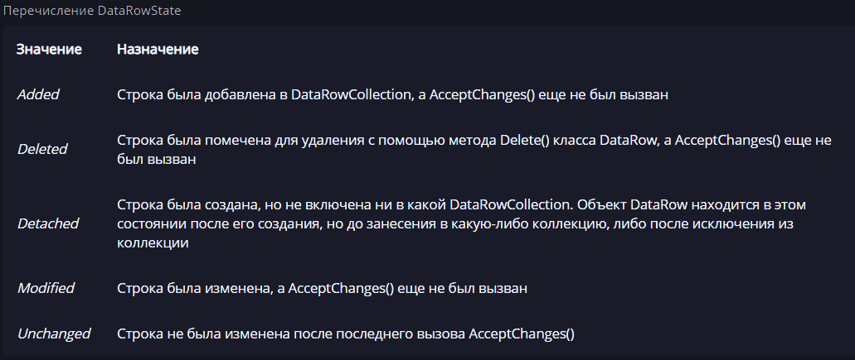
Класс DataRow.
Свойство RowState применяется для программной идентификации множества всех строк таблицы, которые изменили свое первоначальное значение, были вставлены и т.п. Это свойство может принимать любое значение из перечисления DataRowState:
Notes:
При программной работе со строками объекта DataTable значения в свойство RowState заносятся автоматически. Объект ADO.NET DataRow вполне разумно отслеживает свое состояние. Поэтому владеющий этим объектом объект DataTable может определить добавленные, измененные или удаленные строки. Это очень важная возможность DataSet, потому что когда наступит время послать информацию в хранилище данных, будут отправлены только измененные данные.

Slide 25
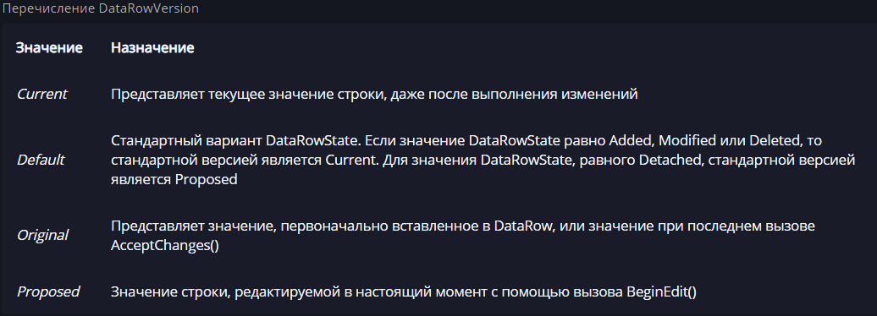
Класс DataRow.
Кроме отслеживания текущего состояния строк с помощью свойства RowState, объект DataRow отслеживает три возможные версии содержащихся в нем данных с помощью свойства DataRowVersion. При первоначальном создании объект DataRow содержит лишь одну копию данных, которая считается "текущей версией". Но при программной работе с объектом DataRow (с помощью вызовов различных методов) появляются дополнительные версии данных. Конкретнее, свойство DataRowVersion может содержать любое значение соответствующего перечисления DataRowVersion:

Slide 26
Класс DataRow.
Как показано в таблице, значение свойства DataRowVersion в большинстве случаев зависит от значения свойства DataRowState. А как было сказано ранее, значение свойства DataRowState автоматически изменяется при вызовах различных методов объекта DataRow (а в некоторых случаях DataTable). Ниже представлена схема влияния этих методов на значение свойства DataRowVersion произвольной строки:
При изменении значения строки, после вызова метода DataRow.BeginEdit(), становятся доступны значения Current и Proposed.
При вызове метода DataRow.CancelEdit() значение Proposed удаляется.
После вызова DataRow.EndEdit() значение Proposed меняется на Current.
После вызова метода DataRow.AcceptChanges() значение Original становится равным значению Current. То же самое происходит и при вызове DataTable.AcceptChanges().
После вызова DataRow.RejectChanges() значение Proposed отбрасывается, и версия становится равной Current.
Да, все это несколько запутанно — особенно из-за того, что в любой данный момент времени DataRow может иметь, а может и не иметь все версии (при попытке получения версии строки, которая в данный момент не отслеживается, возникнут исключения времени выполнения). Но поскольку DataRow отслеживает три копии данных, то, несмотря на эту сложность, можно без особого труда создать пользовательский интерфейс, который позволяет конечному пользователю изменить значения, потом передумать и отказаться от этих изменений или зафиксировать их, чтобы они хранились постоянно.

Slide 27
Класс DbDataAdapter
Класс адаптеров данных применяется для заполнения наборов данных DataSet с помощью объектов DataTable; кроме того, они могут отправлять измененные DataTable назад в базу данных для обработки.
Основные члены базового класса DbDataAdapter, от которого порождаются все объекты адаптеров данных (например, SqlDataAdapter и OdbcDataAdapter):
Fill() | Выполняет команду SQL SELECT (указанную в свойстве SelectCommand) для запроса к базе данных и загрузки этих данных в объект DataTable.
SelectCommand, InsertCommand, UpdateCommand, DeleteCommand | Содержат SQL-команды, отправляемые в хранилище данных при вызовах методов Fill() и Update().
Update() | Выполняет команды SQL INSERT, UPDATE и DELETE (указанные свойствами InsertCommand, UpdateCommand и DeleteCommand) для сохранения в базе данных изменений, выполненных в DataTable.

Slide 28
Класс DbDataAdapter
Адаптер данных определяет четыре свойства: SelectCommand, InsertCommand, UpdateCommand и DeleteCommand. При создании объекта адаптера данных для конкретного поставщика данных (например, SqlDataAdapter) можно передать строку с текстом команды, используемом объектом команды SelectCommand.
После должной настройки каждого из четырех объектов команд можно вызвать метод Fill() и получить объект DataSet (или, при желании, отдельный DataTable). Для этого объект команды выполняет оператор SQL SELECT, заданный с помощью свойства SelectCommand.
Аналогично, при необходимости сохранить измененный объект DataSet (или DataTable) в базе данных для обработки можно вызвать метод Update(), который использует какой-то из оставшихся объектов команд в зависимости от состояния каждой строки в DataTable.

Slide 29
Класс DbDataAdapter
Один из самых странных аспектов работы с объектом адаптера данных состоит в том, что при этом не нужно открывать или закрывать подключение к базе данных. Все это делается автоматически. Однако адаптеру данных нужно передать объект подключения или строку подключения (на основании которой все равно будет создан объект подключения), чтобы сообщить адаптеру данных, с какой базой данных вы хотите взаимодействовать.
SqlDataAdapter adapter = new SqlDataAdapter();
SqlDataAdapter adapter = new SqlDataAdapter(command);
SqlDataAdapter adapter = new SqlDataAdapter(sql, connection);
SqlDataAdapter adapter = new SqlDataAdapter(sql, connectionString);
Можно использовать конструктор без параметров, а команду SELECT и подключение установить позже.
Можно передать в конструктор объект SqlCommand.
Можно в конструкторе установить sql-выражение SELECT и объект SqlConnection.
Можно в конструкторе установить sql-выражение SELECT и строку подключения.

Slide 30
Класс DbDataAdapter.
Адаптер данных безразличен по своей природе. Вы можете подключать на ходу разные объекты подключения и объекты команд и выбирать данные из самых различных баз данных. Например, один объект DataSet может содержать табличные данные, полученные от поставщиков данных SQL Server, Oracle и MySQL.

Slide 31
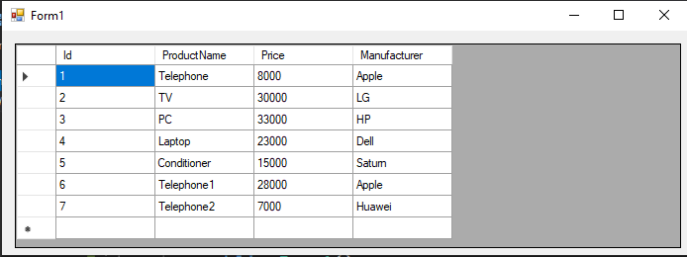
Класс DbDataAdapter. Пример 1.
Рассмотрим, как получить данные в DataSet через SqlDataAdapter. Для работы с DataSet особенно удобно использовать элементы управления, которые могут заполняться из внешнего источника данных, например, DataGridView в Windows Forms. Поэтому создадим новый проект по типу Windows Forms Application. Добавим на единственную форму в проекте элемент DataGridView и определим код формы.
Смотрите код примера в заметках к слайду.
В конструкторе формы в DataGridView загружаются данные. Для загрузки данных создается объект SqlDataAdapter, который принимает объект подключения и sql-выражение SELECT. Затем создается объект DataSet и с помощью метода adapter.Fill() в него загружаются данные. Дальше происходит установка источника данных для DataGridView
В качестве источника устанавливается одна из таблиц в DataSet. Каждая таблица представляет объект DataTable, и в DataSet может быть определено несколько таких таблиц. Но в данном случае при выборке в DataSet есть только одна таблица, которую мы можем получить из коллекции Tables по индексу.
Notes:
using System;
using System.Collections.Generic;
using System.ComponentModel;
using System.Data;
using System.Data.SqlClient;
using System.Drawing;
using System.Linq;
using System.Text;
using System.Threading.Tasks;
using System.Windows.Forms;
namespace WindowsFormsApp5
{
public partial class Form1 : Form
{
public Form1()
{
InitializeComponent();
string connectionString = @"Data Source=DESKTOP-9OELABF\SQLEXPRESS;Initial Catalog=Lesson20122020;Integrated Security=True;Connect Timeout=30;Encrypt=False;TrustServerCertificate=False;ApplicationIntent=ReadWrite;MultiSubnetFailover=False";
string sql = "SELECT * FROM Products";
using (SqlConnection connection = new SqlConnection(connectionString))
{
connection.Open();
// Создаем объект DataAdapter
SqlDataAdapter adapter = new SqlDataAdapter(sql, connection);
// Создаем объект Dataset
DataSet ds = new DataSet();
// Заполняем Dataset
adapter.Fill(ds);
// Отображаем данные
dataGridView1.DataSource = ds.Tables[0];
}
}
}
}

Slide 32
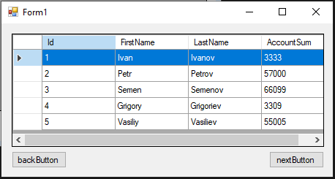
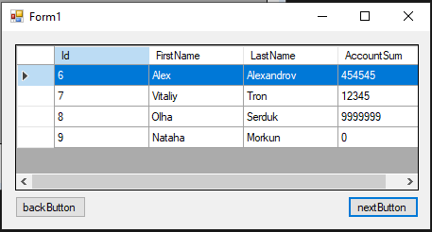
Класс DbDataAdapter. Постраничный просмотр объекта.
Если в базе данных очень много строк, то для более комфортной работы может потребоваться разбить эти данные на отдельные куски или страницы. Используя DataGridView очень легко сделать постраничный просмотр объекта. Для этого определим на форме DataGridView и две кнопки - backButton и nextButton соответственно для перехода назад и вперед.
Переменная pageSize определяет количество строк на одной странице, а переменная pageNumber будет хранить номер текущей просматриваемой страницы.
Запрос к базе данных будет создаваться с помощью функции GetSql().
В обработчике кнопки Вперед увеличивается текущая страница на единицу и производится запрос. В обработчике кнопки Назад уменьшается счетчик текущей страницы.
Смотрите код примера в заметках к слайду.
Notes:
using System;
using System.Data;
using System.Data.SqlClient;
using System.Windows.Forms;
namespace WindowsFormsApp5
{
public partial class Form1 : Form
{
int pageSize = 5; // размер страницы
int pageNumber = 0; // текущая страница
string connectionString = @"Data Source=DESKTOP-9OELABF\SQLEXPRESS;Initial Catalog=Lesson20122020;Integrated Security=True;Connect Timeout=30;Encrypt=False;TrustServerCertificate=False;ApplicationIntent=ReadWrite;MultiSubnetFailover=False";
SqlDataAdapter adapter;
DataSet ds;
public Form1()
{
InitializeComponent();
nextButton.Click += nextButton_Click;
backButton.Click += backButton_Click;
dataGridView1.SelectionMode = DataGridViewSelectionMode.FullRowSelect;
dataGridView1.AllowUserToAddRows = false;
using (SqlConnection connection = new SqlConnection(connectionString))
{
adapter = new SqlDataAdapter(GetSql(), connection);
ds = new DataSet();
adapter.Fill(ds, "Users");
dataGridView1.DataSource = ds.Tables[0];
dataGridView1.Columns["Id"].ReadOnly = true;
}
}
private void nextButton_Click(object sender, EventArgs e)
{
if (ds.Tables["Users"].Rows.Count < pageSize) return;
pageNumber++;
using (SqlConnection connection = new SqlConnection(connectionString))
{
adapter = new SqlDataAdapter(GetSql(), connection);
ds.Tables["Users"].Rows.Clear();
adapter.Fill(ds, "Users");
}
}
private void backButton_Click(object sender, EventArgs e)
{
if (pageNumber == 0) return;
pageNumber--;
using (SqlConnection connection = new SqlConnection(connectionString))
{
adapter = new SqlDataAdapter(GetSql(), connection);
ds.Tables["Users"].Rows.Clear();
adapter.Fill(ds, "Users");
}
}
private string GetSql()
{
return "SELECT * FROM Customers ORDER BY Id OFFSET ((" + pageNumber + ") * " + pageSize + ") " +
"ROWS FETCH NEXT " + pageSize + "ROWS ONLY";
}
}
}

Slide 33
Класс SqlCommandBuilder
Получив данные в DataSet, мы можем производить с ними различными операции: удалять, изменять, добавлять новые записи. Однако все делаемые нами изменения автоматически не будут сохраняться в БД. Для этого нам еще надо вызвать метод
Update() объекта SqlDataAdapter, который заполнял DataSet.
Для модификации данных в БД в соответствии с изменениями в DataSet SqlDataAdapter использует команды InsertCommand, UpdateCommand и DeleteCommand. Мы можем сами определить для этих команд sql-выражения, либо мы можем воспользоваться классом SqlCommandBuilder, который позволяет автоматически сгенерировать нужные выражения.

Slide 34
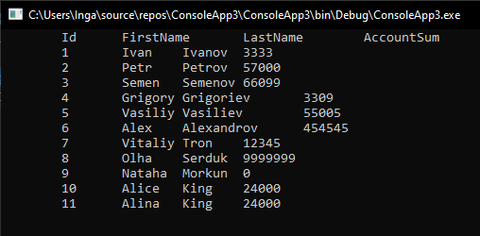
Класс SqlCommandBuilder. Пример 1.
using System;
using System.Data;
using System.Data.SqlClient;
namespace ConsoleApp1
{ class Program
{ static string connectionString = @"Data Source=DESKTOP-9OELABF\SQLEXPRESS;Initial Catalog=Lesson20122020;Integrated Security=True;Connect Timeout=30;Encrypt=False;TrustServerCertificate=False;ApplicationIntent=ReadWrite;MultiSubnetFailover=False";
static void Main(string[] args)
{string sql = "SELECT * FROM Customers";
using (SqlConnection connection = new SqlConnection(connectionString))
{ connection.Open();
SqlDataAdapter adapter = new SqlDataAdapter(sql, connection);
DataSet ds = new DataSet();
adapter.Fill(ds);
DataTable dt = ds.Tables[0];
DataRow newRow = dt.NewRow();
newRow["FirstName"] = "Alina";
newRow["LastName"] = "King";
newRow["AccountSum"] = 24000;
dt.Rows.Add(newRow);
SqlCommandBuilder commandBuilder = new SqlCommandBuilder(adapter);
adapter.Update(ds);
// альтернативный способ - обновление только одной таблицы
//adapter.Update(dt);
ds.Clear();
// перезагружаем данные
adapter.Fill(ds);
foreach (DataColumn column in dt.Columns)
Console.Write($"\t{column.ColumnName}");
Console.WriteLine();
foreach (DataRow row in dt.Rows)
{ var cells = row.ItemArray;
foreach (object cell in cells)
Console.Write($"\t{cell}");
Console.WriteLine();
} }
Console.Read();
} }}
Notes:
using System;
using System.Data;
using System.Data.SqlClient;
namespace ConsoleApp1
{
class Program
{
static string connectionString = @"Data Source=DESKTOP-9OELABF\SQLEXPRESS;Initial Catalog=Lesson20122020;Integrated Security=True;Connect Timeout=30;Encrypt=False;TrustServerCertificate=False;ApplicationIntent=ReadWrite;MultiSubnetFailover=False";
static void Main(string[] args)
{
string sql = "SELECT * FROM Customers";
using (SqlConnection connection = new SqlConnection(connectionString))
{
connection.Open();
SqlDataAdapter adapter = new SqlDataAdapter(sql, connection);
DataSet ds = new DataSet();
adapter.Fill(ds);
DataTable dt = ds.Tables[0];
DataRow newRow = dt.NewRow();
newRow["FirstName"] = "Alina";
newRow["LastName"] = "King";
newRow["AccountSum"] = 24000;
dt.Rows.Add(newRow);
SqlCommandBuilder commandBuilder = new SqlCommandBuilder(adapter);
adapter.Update(ds);
// альтернативный способ - обновление только одной таблицы
//adapter.Update(dt);
ds.Clear();
// перезагружаем данные
adapter.Fill(ds);
foreach (DataColumn column in dt.Columns)
Console.Write($"\t{column.ColumnName}");
Console.WriteLine();
foreach (DataRow row in dt.Rows)
{
var cells = row.ItemArray;
foreach (object cell in cells)
Console.Write($"\t{cell}");
Console.WriteLine();
}
}
Console.Read();
}
}
}

Slide 35
Класс SqlCommandBuilder
Здесь после загрузки данных создается новая строка, которая затем добавляется в DataTable. При вызове у адаптера метода Update() происходит анализ изменений, которые произошли. И после этого выполняется соответствующая команда. В данном случае так как идет добавление новой строки, то будет выполняться команда InsertCommand. Однако в данном коде мы нигде явным образом не задаем эту команду, за нас все автоматически делает SqlCommandBuilder.
Для применения этого класса достаточно вызвать его конструктор, в который передается нужный адаптер: SqlCommandBuilder commandBuilder = new SqlCommandBuilder(adapter);
Причем больше нигде в коде мы этот объект не вызываем. При необходимости мы можем получить sql-выражения используемых команд: Console.WriteLine(commandBuilder.GetUpdateCommand().CommandText); Console.WriteLine(commandBuilder.GetInsertCommand().CommandText); Console.WriteLine(commandBuilder.GetDeleteCommand().CommandText);

Slide 36
Использование DataTable.
Если наш запрос select прочитал таблицу Books, то объект DataTable будет повторять структуру таблицы Books. Если наш запрос прочитает таблицу Authors, то объект DataTable будет повторять структуру этой таблицы. Другими словами, объект DataTable позволяет нам динамически воссоздавать структуру любой прочитанной таблицы. Давайте рассмотрим примитивный пример. Создадим вручную в элементе DataTable структуру таблицы Authors и добавим несколько строк. Воспользуемся присоединенным режимом работы.
DataTable table = new DataTable(); //создана пустая
//таблица
table.Columns.Add("id");//создана новая колонка id
table.Columns.Add("FirstName");//создана новая
//колонка FirstName
table.Columns.Add("LastName"); //создана новая
//колонка LastName
//теперь можно заносить в таблицу строки
//каждая строка — это объект типа DataRow
DataRow row = table.NewRow();
//метод NewRow() создает строку соответствующую
//таблице, от имени которой он вызван
//в нашем случае row будет массивом из трех элементов
//потому, что мы уже сформировали в table три колонки
//заполним элементы объекта row подходящими данными
//и занесем в таблицу
row[0] = 1;
row[1] = "Francis";
row[2] = "Becon";
table.Rows.Add(row);//в таблицу добавлена новая строка
//другие строки добавляются аналогично

Slide 37
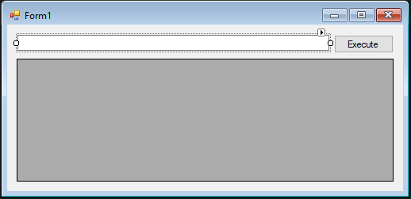
Использование DataTable.
Создадим новое приложение, но уже не консольное, а с окном. Разместим в окне текстовое поле, куда будем вводить запрос, кнопку и элемент DataGridView, в котором будем отображать результаты выполнения запросов. Для кнопки создадим обработчик события click. При нажатии на эту кнопку наше приложение должно будет выполнить введенный в текстовое поле запрос select, а результаты выполнения этого запроса приложение будет отображать в DataGridView. Класс DataTable значительно упростит получение и отображение результатов выполненного запроса. Рассмотрение этого класса и есть главной целью нашего приложения. Ради этого мы еще раз воспользуемся присоединенным режимом работы.

Slide 38
Использование DataTable.
Создайте в конфигурационном файле строку подключения к БД.
<?xml version="1.0" encoding="utf-8" ?>
<configuration>
<startup>
<supportedRuntime version="v4.0" sku=".NETFramework,Version=v4.7.2" />
</startup>
<connectionStrings>
<add name="MyConnString" connectionString="Data Source=DESKTOP-9OELABF\SQLEXPRESS;Initial Catalog=Lesson20122020;Integrated Security=True;Connect Timeout=30;Encrypt=False;TrustServerCertificate=False;ApplicationIntent=ReadWrite;MultiSubnetFailover=False"/>
</connectionStrings>
</configuration>

Slide 39
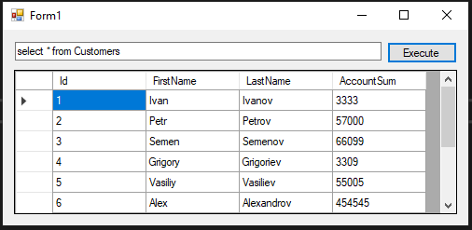
Использование DataTable.
private void button1_Click(object sender, EventArgs e)
{
try
{
SqlCommand comm = new SqlCommand();
comm.CommandText = textBox1.Text;
comm.Connection = conn;
dataGridView1.DataSource = null;
conn.Open();
table = new DataTable();
reader = comm.ExecuteReader();
int line = 0;
do
{
while (reader.Read())
{
if (line == 0)
{
for (int i = 0; i <
reader.FieldCount; i++)
{
table.Columns.Add(reader.
GetName(i));
}
line++;
}
DataRow row = table.NewRow();
for (int i = 0; i <
reader.FieldCount; i++)
{
row[i] = reader[i];
}
table.Rows.Add(row);
}
} while (reader.NextResult());
dataGridView1.DataSource = table;
}…
Смотрите код примера в заметках к слайду.
Notes:
using System;
using System.Configuration;
using System.Data;
using System.Data.SqlClient;
using System.Windows.Forms;
namespace WindowsFormsApp5
{
public partial class Form1 : Form
{
private SqlDataReader reader;
private DataTable table;
private SqlConnection conn;
string cs = "";
public Form1()
{
InitializeComponent();
textBox1.Text= "select * from Customers";
conn = new SqlConnection();
cs = ConfigurationManager.ConnectionStrings["MyConnString"].ConnectionString;
conn.ConnectionString = cs;
}
private void button1_Click(object sender, EventArgs e)
{
try
{
SqlCommand comm = new SqlCommand();
comm.CommandText = textBox1.Text;
comm.Connection = conn;
dataGridView1.DataSource = null;
conn.Open();
table = new DataTable();
reader = comm.ExecuteReader();
int line = 0;
do
{
while (reader.Read())
{
if (line == 0)
{
for (int i = 0; i <
reader.FieldCount; i++)
{
table.Columns.Add(reader.
GetName(i));
}
line++;
}
DataRow row = table.NewRow();
for (int i = 0; i <
reader.FieldCount; i++)
{
row[i] = reader[i];
}
table.Rows.Add(row);
}
} while (reader.NextResult());
dataGridView1.DataSource = table;
}
catch (Exception ex)
{
MessageBox.Show("Probably wrong request syntax");
}
finally
{
// Close the connection
if (conn != null)
{
conn.Close();
}
if (reader != null)
{
reader.Close();
}
}
}
}
}

Slide 40
Использование DataSet.
DataSet представляет собой контейнер, способный хранить в оперативной памяти данные из одной или нескольких таблиц.
Этот класс подобен классу DbDataReader, но важное отличие заключается в том, что DataSet используется при отсутствии открытого подключения к БД, в то время, как DbDataReader требует наличия открытого подключения.
В классе DataSet определено свойство Tables, представляющее собой коллекцию, элементами которой являются объекты типа DataTable.
Поскольку этот класс способен хранить данные нескольких таблиц, а таблицы могут быть связанными, то необходимо где-то хранить и информацию о связях. Для хранения информации о связях используется свойство Relations. Relations — это тоже коллекция, элементами которой являются объекты типа Relation.

Slide 41
Использование DataSet.
Этот класс позволяет приложению загрузить из БД набор необходимых данных. Даже данных из нескольких разных таблиц. Эти данные конечно же являются данными, возвращаемыми какими-либо запросам select. После загрузки данных в объект DataSet, приложение может отключиться от сервера и продолжить работу с этими данными локально. Затем, при необходимости, приложение может снова подключиться к серверу и вернуть обратно в БД данные, которые были изменены локально.
Как правило, создается объект DataSet конструктором без параметров. А загрузка данных в этот объект происходит автоматически при выполнении специального метода.

Slide 42
Использование DataSet.
Давайте проведем мысленный эксперимент. Абстрагируемся от того, каким образом в объект DataSet попали данные. Будем считать, что в нашем объекте находятся результаты выполнения запросов select * from Authors и select * from Books. Как можно работать с такими данными? Поскольку запросов два, то в коллекции Tables будет два элемента, две таблицы. К ним можно обращаться либо по индексам, либо по именам. Именами по умолчанию будут «table», «table1» и т.д. Но эти умолчания можно изменять. Посмотрите на приведенные примеры кода, чтобы получить представление о том, как можно обращаться к данным в DataSet.
//создаем объект ds
DataSet ds = new DataSet();
//каким-либо способом заполняем объект ds
//результатами наших двух запросов
//извлекаем из ds первую таблицу по индексу
DataTable dt1 = ds.Tables[0];
//извлекаем из ds вторую таблицу по индексу
DataTable dt2 = ds.Tables[1];
//извлекаем из ds первую таблицу по имени
DataTable dt3 = ds.Tables["table"];
//извлекаем из ds вторую таблицу по имени
DataTable dt4 = ds.Tables["table1"];
//извлекаем LastName автора из первой строки таблицы
//dt1 по индексам
string lastName1 = dt1.Rows[0][1].ToString();
//извлекаем LastName автора прямо из объекта DataSet
string lastName2 = (string)ds.Tables[0].Row[0].["LastName"];

Slide 43
Подключение к БД (DbDataAdapter)
Главным действующим лицом в отсоединенном режиме работы с сервером является класс DbDataAdapter.
Этот класс отвечает за открытие подключения к БД, получение данных из БД или загрузку данных в БД и за закрытие подключения.
Если сформулировать действия этого класса точнее, то можно сказать, что этот класс управляет переносом данных из БД в объект DataSet и из объекта DataSet обратно в БД.
Класс DbDataAdapter работает в паре с классом DataSet. Последний является контейнером первого.

Slide 44
Подключение к БД (DbDataAdapter)
Справедливости ради надо сказать, что где-то внутри класс DbDataAdapter использует классы DbCommand и DbDataReader. Но все это делается автоматически и, если бы я вам не сказал об этом, у вас не было бы возможности об этом догадаться.
У класса DbDataAdapter есть четыре основных свойства типа DbCommand:
SelectCommand (для чтения данных из БД),
InsertCommand (для добавления данных в БД),
UpdateCommand (для изменения данных в БД),
DeleteCommand (для удаления данных из БД).
В каждом из этих свойств должен храниться соответствующий запрос, который будет выполняться при подключении к БД. Не обязательно инициализировать все эти четыре свойства. Но свойство SelectCommand должно быть инициализировано всегда.

Slide 45
Подключение к БД (DbDataAdapter)
Наряду с этими четырьмя свойствами класса важную роль играют два метода Fill() и Update().
Не ассоциируйте имя метода Update() с SQL запросом update. Этот метод изменяет состояние БД, выполняя для этого SQL запросы, занесенные в свойства InsertCommand, UpdateCommand и DeleteCommand.
Когда вызывается метод Fill() он выполняет запрос, занесенный в свойство SelectCommand. Данные, сформированные в результате выполнения этого запроса, заносятся в объект DataSet (или DataTable). Обратите внимание, что при использовании класса DbDataAdapter нам не надо выполнять открытие подключения и закрытие подключения. Если подключение не открыто, DbDataAdapter откроет его сам и сразу же сам закроет, когда завершит действие с БД. Если подключение на момент вызова Fill() или Update() будет открыто, оно так и останется открытым после завершения использования DbDataAdapter

Slide 46
Подключение к БД (DbDataAdapter)
//для создания объекта DbDataAdapter надо иметь запрос select и объект DbConnection
SqlConnection conn = new SqlConnection(@"Data Source=DESKTOP-9OELABF\SQLEXPRESS;Initial Catalog=Lesson20122020;Integrated Security=True;Connect Timeout=30;Encrypt=False;TrustServerCertificate=False;ApplicationIntent=ReadWrite;MultiSubnetFailover=False");
String selectSQL = "SELECT * FROM Customers";
//создаем объект DbDataAdapter
SqlDataAdapter da = new SqlDataAdapter(selectSQL, conn);
SqlCommandBuilder cmdBldr = new SqlCommandBuilder(da);
//создаем объект DataSet для локального хранения данных из БД
DataSet ds = new DataSet();
//вызов метода Fill() выполняет запрос select из свойства SelectCommand и заносит прочитанные данные в объект DataSet
da.Fill(ds);

Slide 47
Подключение к БД (DbDataAdapter)
Если нам не надо явно вмешиваться в процесс синхронизации данных, можно поступать таким образом. Явно инициализировать свойство SelectCommand необходимым запросом. А для остальных трех командных свойств создать специальные запросы по умолчанию. Для создания этих запросов по умолчанию используется класс SqlCommandBuilder. Применение этого класса очень простое — надо только создать его объект, передав в конструктор объект адаптера, для которого надо создать такие командные запросы.

Slide 48
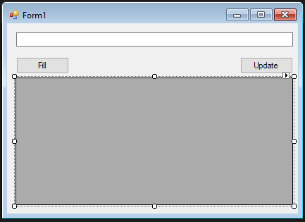
Пример использования DbDataAdapter.
Cоздадим еще одно приложение, в котором на практике рассмотрим использование объекта DbDataAdapter. Как и в предыдущем случае, это будет приложение Windows Forms.
Таким же образом расположим в окне этого приложения текстовое поле, куда будем вводить запросы и элемент DataGridView, в котором будем отображать результаты выполнения запросов. Кнопок нам понадобится две. Подпишем их Fill и Update. Для обеих кнопок создадим обработчики события click. Все как в предыдущем случае. Но сейчас мы будем работать с классом DbDataAdapter.
Смотрите код примера в заметках к слайду.
Notes:
using System;
using System.Configuration;
using System.Data;
using System.Data.SqlClient;
using System.Windows.Forms;
namespace WindowsFormsApp5
{
public partial class Form1 : Form
{
private SqlConnection conn = null;
SqlDataAdapter da = null;
DataSet set = null;
SqlCommandBuilder cmd = null;
string cs = "";
public Form1()
{
InitializeComponent();
conn = new SqlConnection();
cs = ConfigurationManager.ConnectionStrings["MyConnString"].ConnectionString;
conn.ConnectionString = cs;
textBox1.Text = "select * from Customers";
button1.Click += button1_Click;
button2.Click += button2_Click;
}
private void button1_Click(object sender, EventArgs e)
{
try
{
SqlConnection conn =
new SqlConnection(cs);
set = new DataSet();
string sql = textBox1.Text;
da = new SqlDataAdapter(sql, conn);
dataGridView1.DataSource = null;
cmd = new SqlCommandBuilder(da);
da.Fill(set, "mytable");
dataGridView1.DataSource =
set.Tables["mytable"];
}
catch (Exception ex)
{
MessageBox.Show(ex.Message);
}
finally
{
}
}
private void button2_Click(object sender, EventArgs e)
{
da.Update(set, "mytable");
}
}
}
-------------------------------------
<?xml version="1.0" encoding="utf-8" ?>
<configuration>
<startup>
<supportedRuntime version="v4.0" sku=".NETFramework,Version=v4.7.2" />
</startup>
<connectionStrings>
<add name="MyConnString" connectionString="Data Source=DESKTOP-9OELABF\SQLEXPRESS;Initial Catalog=Lesson20122020;Integrated Security=True;Connect Timeout=30;Encrypt=False;TrustServerCertificate=False;ApplicationIntent=ReadWrite;MultiSubnetFailover=False"/>
</connectionStrings>
</configuration>

Slide 49
Пример использования DbDataAdapter.
Давайте посмотрим, что умеет делать класс DbDataAdapter. Запустите приложение, введите в текстовое поле запрос select * from Customers, и нажмите кнопку Fill. При нажатии на эту кнопку будут созданы необходимые объекты: SqlConnection, DataSet и SqlDataAdapter. Затем будет выполнен метод Fill(), который занесет результат выполнения указанного запроса select в объект DataSet.
Результат выполнения этого запроса разместится в свойстве Tables, сформировав там первую таблицу с именем «mytable». Имя таблицы можно задать в необязательном втором параметре метода Fill(). Если бы мы выполнили несколько запросов select, то результат второго оказался бы в таблице с именем «mytable1», третьего — в таблице «mytable2» и т.д.

Slide 50
Пример использования DbDataAdapter.
Задавать имена в методе Fill() имеет смысл, если вы не хотите иметь дело с индексами и запоминать какая таблица располагается в Tables[0], а какая — в Tables[1]. Если бы мы не указали имя для таблицы, то строки выглядели бы так:
da.Fill(set);
dataGridView1.DataSource = set.Tables[0];
Кроме того, даже если бы мы не указали имя таблицам в методе Fill(), то все-равно, могли бы обращаться к таблицам в DataSet по именам «table», «table1» и т.д. Эти имена присваиваются таблицам в DataSet по умолчанию. После нажатия на кнопку Fill вы увидите заполненный dataGridView1. Хотя внешне это очень похоже на работу с нашим предыдущим приложением, разница здесь принципиальная.

Slide 51
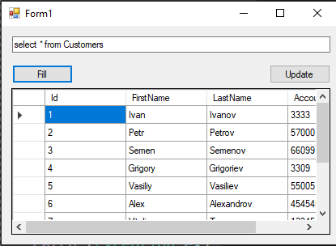
Пример использования DbDataAdapter.
Существует перегруженная версия метода Fill(), позволяющая извлечь из БД часть строк, воз­ вращенных запросом select. Такой вызов da.Fill (ds, 0, 10, «mybook») занесет в DataSet первые 10 строк и разместит их в коллекции Tables с индексом «mybook». Однако имейте в виду, что эта перегрузка метода все равно излекает из БД все строки запроса, но ненужные затем отбрасывает. Поэтому говорить об оптимальности здесь не стоит.
Сейчас, когда вы наблюдаете данные из таблицы Customers в окне своего приложение, вы уже отключены от БД. Все прочитанные из БД данные расположены сейчас в объекте DataSet и доступны вам локально. Вы можете делать с этими данными все, что хотите, а затем можете вернуть их в БД, изменив таким образом содержимое своей БД.

Slide 52
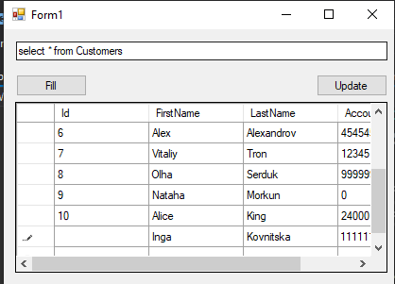
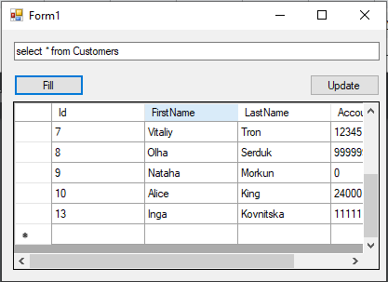
Пример использования DbDataAdapter.
Перейдите в последнюю строку элемента dataGridView1 и занесите имя и фамилию нового писателя. В поле для идентификатора заносить ничего не надо. Значение этого поля формируется автоматически.
Теперь нажмите кнопку Update. Хотите верьте, хотите нет, но в вашу БД, в таблицу Authors, только что добавилась новая строка.

Slide 53
Пример использования DbDataAdapter.
Итак, работая с локальными данными (в то время, как приложение было отключено от БД), вы добавили в DataSet новую запись. Затем вызвали метод Update() объекта адаптера. Этот метод подключился к БД и синхронизировал свои локальные данные с той таблицей, из которой эти данные были ранее прочитаны! Выполнив синхронизацию, метод Update() отключился от БД.
Точно также вы могли изменить любое значение в любом поле или даже удалить какую-либо строку. Все изменения были бы синхронизированиы с БД при выполнении метода Update().
Динамическая синхронизация БД не поддерживается для запроса select, не возвращающего никаких сведений о первичном ключе таблицы. Если вдуматься, то это логично. Мы исключили из запроса select вывод поля id и при попытке синхронизировать данные в DataSet с данными в таблице БД, объект SqlDataAdapter просто не понимает, откуда была прочитана каждая строка, расположенная сейчас в DataSet и куда эту строку возвращать в БД.

Slide 54
Пример использования DbDataAdapter.
Чтобы метод Update() мог автоматически синхронизировать локальные данные в DataSet с данными в таблицах БД, локальные данные должны быть занесены в DataSet запросом, возвращающим первичный ключ или другой уникальный ключ таблицы.

Slide 55
Применение SqlCommandBuilder.
При вызове метода Fill() выполняется запрос, хранящийся в свойстве SelectCommand. Выполнение этого запроса приводит к заполнению объекта DataSet. После этого происходит отключение от сервера и наступает период работы с локальными данными. Затем в какой-то момент вызывается метод Update(). Это приводит к выполнению запросов, хранящихся в свойствах InsertCommand, UpdateCommand и DeleteCommand. Выполнение этих запросов приводит к изменению содержимого БД.
Запрос для свойства SelectCommand мы создаем сами. А откуда появляются запросы в свойствах InsertCommand, UpdateCommand и DeleteCommand? Они заносятся в SqlDataAdapter классом SqlCommandBuilder при создании объекта этого класса. Давайте посмотрим на эти запросы. Сделать это не сложно.

Slide 56
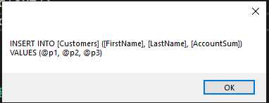
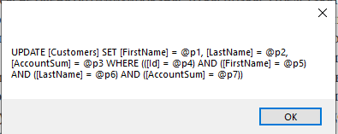
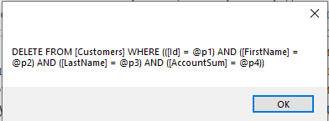
Применение SqlCommandBuilder.
Добавьте в код нашего приложения, после создания объекта SqlCommandBuilder такие строки:
MessageBox.Show(cmd.GetInsertCommand().CommandText);
MessageBox.Show(cmd.GetUpdateCommand().CommandText);
MessageBox.Show(cmd.GetDeleteCommand().CommandText);
Отметьте для себя, что если быстродействие критично для вашего приложения, то лучше эти запросы подготовить самостоятельно, а не поручать их создание классу SqlCommandBuilder.

Slide 57
Применение SqlCommandBuilder.
Запросы, создаваемые классом SqlCommandBuilder, зависят от запроса select, хранящегося в свойстве SelectCommand. Поэтому если вы изменили запрос select в свойстве SelectCommand, вы должны перестроить запросы в трех остальных командных свойствах. Чтобы сделать это, надо просто вызвать метод RefreshSchema( ) объекта SqlCommandBuilder.
Запомните главные ограничения класса SqlCommandBuilder:
созданные им запросы синхронизации не оптимизированы;
этот класс позволяет создавать запросы модификации только для данных, полученных с помощью однотабличного запроса select, т.е. если в вашем свойстве SelectCommand занесен многотабличный запрос, вы не должны полагаться на SqlCommandBuilder;
этот класс не поддерживает хранимые процедуры.

Slide 58
Пользовательская логика в синхронизации БД.
Рассмотрим, как можно заносить в свойства InsertCommand, UpdateCommand и DeleteCommand свои собственные запросы.
Тип каждого из этих свойств DbCommand. Работать с этим типом мы уже умеем. Нам надо создать такой объект, инициализировать его свойство CommandText и занести этот объект в соответствующее командное свойство SqlDataAdapter. Рассмотрим пример создания собственного запроса для свойства UpdateCommand. Создание запросов для других свойств происходит аналогично. Очень часто нам не надо предоставлять пользователю возможность изменять любые значения в таблице. Например, для книги логично разрешить изменять только цену. Поэтому наш пользовательский запрос будет специализированным, позволяющим изменять только цену.

Slide 59
Пользовательская логика в синхронизации БД.
SqlCommand UpdateCmd = new SqlCommand("Update Books set Price = @pPrice where id = @pId", conn);
//создаем параметры для запроса Update
UpdateCmd.Parameters.Add(new SqlParameter("@pPrice", SqlDbType.Int));
UpdateCmd.Parameters["@pPrice"].SourceVersion = DataRowVersion.Current;
UpdateCmd.Parameters["@pPrice"].SourceColumn = "Price";
UpdateCmd.Parameters.Add(new SqlParameter("@pId", SqlDbType.Int));
UpdateCmd.Parameters["@pId"].SourceVersion = DataRowVersion.Original;
UpdateCmd.Parameters["@pId"].SourceColumn = "id";
//вставляем созданный объект SqlCommand в свойство
//UpdateCommand SqlDataAdapter
da.UpdateCommand = UpdateCmd;

Slide 60
Пользовательская логика в синхронизации БД.
Для запроса update существует две версии изменяемой строки таблицы:
Исходная строка, находящаяся в таблице сейчас;
Обновленная строка, с изменениями, которые должны быть занесены в таблицу.
Чтобы можно было различать такие строки, применяется свойство SourceVersion. Его значения определены в перечислении DataRowVersion. Первой строке соответствует значение DataRowVersion.Original, второй — DataRowVersion.Current. В нашем примере мы указываем, что значение цены в параметр заносим из «новой» измененной строки (DataRowVersion.Current), а для сравнения строк выбираем id из исходной строки (DataRowVersion.Original). По умолчанию значение этого свойства DataRowVersion.Current.
Свойство SourceColumn указывает, из какого поля выбирается значение.

Slide 61
Пользовательская логика в синхронизации БД.
CREATE PROCEDURE UpdateProvider
@pId int,
@pCountryId int,
@pName nvarchar(20)
AS
SET NOCOUNT ON
Update [Provider]
set
[Provider].CountryId = @pCountryId,
[Provider].Name = @pName
Where [Provider].Id = @pId
return
Для инициализации командных свойств адаптера можно использовать не только SQL запросы, а также и хранимые процедуры. Хранимые процедуры в большинстве случаев являются предпочтительным вариантом. Посмотрим, как можно использовать хранимые процедуры в командных свойствах объекта SqlDataAdapter.

Slide 62
Пользовательская логика в синхронизации БД.
Рассмотрим, как этой хранимой процедурой инициализировать свойство UpdateCommand и как подготовить параметры.
SqlCommand updateCommand = new SqlCommand("UpdateProvider", conn);
updateCommand.CommandType = CommandType.StoredProcedure;
//создадим параметры для хранимой процедуры
//для этого создадим ссылку типа коллекции
//Parameters и свяжем ее со свойством Parameters
//созданного объекта updateCommand
//через такую ссылку будет удобно добавлять параметры
SqlParameterCollection cparams;
cparams = updateCommand.Parameters;
//добавляем параметры для хранимой процедуры
cparams.Add("@pId", SqlDbType.Int, 0, "Id");
cparams["@pId"].SourceVersion = DataRowVersion.Original;
cparams.Add("@pCountryId", SqlDbType.Int, 8, "CountryId");
cparams.Add("@pName", SqlDbType.NVarChar, 20, "Name");
//инициализируем командное свойство UpdateCommand
//адаптера
da.UpdateCommand = updateCommand;
Notes:
Таким же способом можно создать хранимые процедуры для остальных командных свойств адаптера. Теперь, при вызове метода Update() будут выполняться не SQL запросы, а хранимые процедуры, что является более оптимальным с точки зрения быстродействия и безопасности.
<?xml version="1.0" encoding="utf-8" ?>
<configuration>
<startup>
<supportedRuntime version="v4.0" sku=".NETFramework,Version=v4.7.2" />
</startup>
<connectionStrings>
<add name="MyConnString" connectionString="Data Source=DESKTOP-9OELABF\SQLEXPRESS;Initial Catalog=Store;Integrated Security=True;Connect Timeout=30;Encrypt=False;TrustServerCertificate=False;ApplicationIntent=ReadWrite;MultiSubnetFailover=False"/>
</connectionStrings>
</configuration>

Slide 63
Очередность выполнения изменений в БД
При вызове метода Update() строки обрабатываются по одной. У каждой строки есть свойство DataViewRowState, допустимые значения которого определены в перечислении с таким же именем. Значение этого свойства зависит от действий, выполненных со строкой. Если какую-то строку удалили, то значение этого свойства у строки будет равно DataViewRowState.Deleted, для добавленной строки это свойство будет равно DataViewRowState.Added, для измененной — DataViewRowState.ModifiedCurrent, для строки, которая не была изменена, это свойство будет равно DataViewRowState.Unchanged. Используя это свойство мы напишем код, который позволит нам выполнять синхронизацию локальных данных из нашего приложения с БД в той очередности, которая нам нужна.

Slide 64
Очередность выполнения изменений в БД
В этом нам поможет метод Select, определенный в классе DataTable и позволяющий выбирать из таблицы строки с заданным значением свойства DataViewRowState. Сначала выберем из объекта DataSet данные таблицы, которую мы хотим синхронизировать с нашей БД. Затем, вместо однократного вызова метода Update(), вызовем этот метод несколько раз, передавая ему для обработки только строки с указанным типом изменения, только удаленные, или только добавленные. Отобрать эти строки мы можем с помощью метода Select(), который возвращает массив типа DataRow. Таким образом, мы выполним синхронизацию в той очередности, которая требуется в нашем приложении.

Slide 65
Очередность выполнения изменений в БД
DataTable table = set.Tables["mytable"];
//сначала обработаем удаленные строки
da.Update(table.Select(null, null, DataViewRowState.Deleted));
//теперь обработаем изененные строки
da.Update(table.Select(null, null, DataViewRowState.ModifiedCurrent));
//теперь обработаем добавленные строки
da.Update(table.Select(null, null, DataViewRowState.Added));
Notes:
Отметьте для себя, что сразу после вызова метода Fill(), все строки, занесенные в DataSet, имеют значение свойства RowState равное DataViewRowState.Unchanged. За это отвечает булевское свойство AcceptChangesDuringFill объекта SqlDataAdapter. По умолчанию значение этого свойства равно True и все прочитанные из БД строки получают RowState равное DataViewRowState.Unchanged. Если выставить свойство AcceptChangesDuringFill равным False, то сразу после вызова метода Fill() будут иметь свойство RowState равное DataViewRowState.Inseretd. Если вам надо применить все проделанные изменения, вы можете вызвать метод AcceptChanges() объекта DataSet, который переведет свойство RowState к значению DataViewRowState.Unchanged.
DataSet set = new DataSet();
da.Fill(set, "mytable");
//по умочлчанию после Fill() каждая строка
//в "mybooks" имеет RowState = Unchanged
//удалим все из таблицы "mybooks"
set.Tables["mytable"].Clear();
//изменим свойство адаптера
//AcceptChangesDuringFill = false
da.AcceptChangesDuringFill = false;
//снова вызовем Fill(), чтобы заполнить таблицу "mybooks"
da.Fill(set, "Orders");
//сейчас после Fill() каждая строка в "mybooks" имеет
//RowState = Inserted
//вызов AcceptChanges изменяет значение свойства
//RowState для всех строк
set.AcceptChanges();
//теперь каждая строка в "mybooks" имеет
//RowState = Unchanged

Slide 66
Отображение таблиц (TableMappings)
Рассмотрим ситуацию, когда мы инициализировали командное свойство SelectCommand адаптера такой строкой:
string strSQL = "SELECT * FROM Authors;" + "SELECT * FROM Books;" + "SELECT * FROM Publishers";
Дальше выполним стандартный вызов метода Fill():
da = new SqlDataAdapter(strSQL, conn);
ds = new DataSet(); da.Fill(ds);
После вызова метода Fill() в свойстве Tables нашего DataSet будут находиться три таблицы. Каждая из таблиц будет содержать результат выполнения одного из запросов select. Вспомните, какие будут имена у этих таблиц в свойстве Tables. По умолчанию, первая таблица будет называться «Table», вторая — «Table1», третья — «Table2».
Если вы захотите, например, отобразить в DataGridView данные из таблицы Books, вам надо будет написать такой код:
dataGridView1.DataSource = set.Tables[1];
или такой:
dataGridView1.DataSource = set.Tables["Table1"];

Slide 67
Отображение таблиц (TableMappings)
У адаптера есть свойство public DataTableMappingCollection TableMappings { get; }.
Тип этого свойства DataTableMappingCollection определен в пространстве имен System.Data.Common. Это коллекция, элементами которой являются объекты типа DataTableMapping. Свойство TableMappings позволяет нам задать соответствие имен таблиц в БД с именами таблиц в DataSet. Скоро вы увидите, что это свойство позволяет задавать не только соответствие между именами таблиц, а и еще кое-что. Но сначала рассмотрим отображение имен таблиц. Наша цель заключается в том, чтобы для таблицы БД Authors в DataSet была создана таблица с таким же именем Authors, и точно также для других таблиц. Для этого мы можем поступить таким образом:
da.TableMappings.Add("Table", "Authors");
da.TableMappings.Add("Table1", "Books");
da.TableMappings.Add("Table2", "Publishers");
da.Fill(ds);

Slide 68
Отображение таблиц (TableMappings)
Теперь после выполнения метода Fill() результаты каждого из трех наших запросов будут располагаться в DataSet в таблицах с именами, совпадающими с именами исходных таблиц в БД. Эти же действия можно записать в более развернутом виде:
DataTableMapping dtm1 = new DataTableMapping();
dtm1.SourceTable = "Table";
dtm1.DataSetTable = "Authors";
da.TableMappings.Add(dtm1);

Slide 69
Отображение таблиц (TableMappings)
Теперь после выполнения метода Fill() результаты каждого из трех наших запросов будут располагаться в DataSet в таблицах с именами, совпадающими с именами исходных таблиц в БД. Эти же действия можно записать в более развернутом виде:
DataTableMapping dtm1 = new DataTableMapping();
dtm1.SourceTable = "Table";
dtm1.DataSetTable = "Authors";
da.TableMappings.Add(dtm1);
DataTableMapping dtm2 = new DataTableMapping();
dtm2.SourceTable = "Table1";
dtm2.DataSetTable = "Books";
da.TableMappings.Add(dtm2);
DataTableMapping dtm3 = new DataTableMapping();
dtm3.SourceTable = "Table2";
dtm3.DataSetTable = "Publishers";
da.TableMappings.Add(dtm3);
da.Fill(ds);

Slide 70
Отображение таблиц (TableMappings)
Здесь закономерно возникает вопрос, можем ли мы выполнять отображения не только для имен таблиц, а также для имен столбцов таблиц? Да. Для этого существует свойство объекта DataTableMapping, которое называется ColunmMappings:
public DataColumnMappingCollection ColumnMappings { get; }.
По умолчанию каждому столбцу возвращаемому запросом select соответствует столбец с таким же именем в таблице, создаваемой в DataSet. Вы можете изменить такое поведение двумя способами. Например, если укажете в запросе select псевдонимы для полей:
"SELECT id as Num, FirstName as Name, LastName as Surname FROM Authors;“,
то созданные в DataSet столбцы будут именованы согласно псевдонимам.

Slide 71
Отображение таблиц (TableMappings)
Однако можно использовать более гибкий механизм, предоставляемый свойством ColumnMappings. Рассмотрим пример для одного запроса select, в котором мы хотим заменить и имя таблицы и имена столбцов:
string strSQL = "SELECT id, FirstName, LastName FROM Authors";
SqlDataAdapter da = new SqlDataAdapter(strSQL, conn);
//Отображение имен таблиц
DataTableMapping dtm = da.TableMappings.Add("Table", "Authors");
//отображение имен столбцов
dtm.ColumnMappings.Add("id", "Num");
dtm.ColumnMappings.Add("FirstName", "Name");
dtm.ColumnMappings.Add("LastName", "Surname");
da.Fill(set);

Slide 72
Отображение таблиц (TableMappings)
Вы прекрсано понимаете, что поскольку оба свойства TableMappings и ColumnMappings являются коллекциями, то в них можно не только добавлять новые элементы, а и удалять существующие. Для этого есть методы Remove() и RemoveAt().
Теперь вы можете более комфортно работать в приложении с данными, прочитанными из БД.

Slide 73
Спасибо за внимание! Вопросы.

